Slide 1
ບົດທີ 4
ສະຖິຕິພັນລະນາທີ່ໃຊ້ໃນການວິໄຈ

Slide 2
1. ຄວາມໝາຍຂອງສະຖິຕິພັນລະນາ
ສະຖິຕິພັນລະນາ ເປັນສະຖິຕິທີ່ໃຊ້ສະຫຼຸບລັກສະນະຂອງກຸ່ມຂໍ້ມູນ ໂດຍທີ່ ຂໍ້ມູນເກັບກຳຈາກຕົວຢ່າງຫຼືປະຊາກອນ.

Slide 3
2. ສະຖິຕິພັນລະນາທີ່ໃຊ້ໃນການວິໄຈ
ປະກອບມີສະຖິຕິທີ່ໃຊ້ວັດ ຄື:
ການແຈກຢາຍຄວາມຖີ່: ເປີເຊັນ
ການວັດແນວໂນ້ມເຂົ້າສູ່ສ່ວນກາງ (ຄ່າກາງ):
ຄ່າສະເລັ່ຍ, ຄ່າມັດທະຍະຖານ, ຄ່າຖານນິຍົມ
ການວັດການແຈກຢາຍ:
ຄ່າພິໃສ, ຄ່າຜັນປ່ຽນ ແລະ ຄ່າຜັນປ່ຽນມາດຖານ

Slide 4
3. ການເລືອກໃຊ້ສະຖິຕິພັນລະນາໃນການວິໄຈ
ສະຖິຕິພັນລະນາທີ່ໃຊ້ຈະຂຶ້ນກັບປະເພດ ຫຼືມາດວັດຂອງຂໍ້ມູນ. ການເລືອກໃຊ້ສະຖິຕິພັນລະນາຈະແບ່ງເປັນ 2 ກຸ່ມ ຄື:
ສະຖິຕິພັນລະນາສຳລັບຂໍ້ມູນດ້ານຄຸນນະພາບ.
ສະຖິຕິພັນລະນາສຳລັບຂໍ້ມູນດ້ານປະລິມານ.

Slide 5
4.ສະຖິຕິພັນລະນາສໍາລັບຂໍ້ມູນດ້ານຄຸນນະພາບ
ຂໍ້ມູນດ້ານຄຸນນະພາບ ໝາຍເຖິງ ຂໍ້ມູນມາດວັດແບ່ງກຸ່ມ ແລະ ມາດວັດລຽນລຳດັບ ຈະໃຊ້ໄດ້ສະເພາະ ຄວາມຖີ່ຫຼືຈຳນວນ, ເປີເຊັນ ແລະ ຄ່າຖານນິຍົມ. ນອກຈາກນີ້ຍັງນິຍົມໃຊ້ ຮູບເສົາ ແລະ ຮູບແຜ່ນມົນ.

Slide 6
5. ສະຖິຕິພັນລະນາສໍາລັບຂໍ້ມູນດ້ານປະລິມານ
ຂໍ້ມູນປະລິມານ ໝາຍເຖິງ ຂໍ້ມູນມາດວັດແບບຊ່ວງ ແລະ ມາດວັດອັດຕາສ່ວນ ຊຶ່ງເປັນຂໍ້ມູນທີ່ຕ້ອງຄຳນວນຄ່າສະຖິຕິເພື່ອສະຫຼຸບລັກສະນະຂອງຂໍ້ມູນ ໂດຍຈະຕ້ອງຫາຄ່າສະຖິຕິ ທີ່ສະແດງຄ່າກາງ ແລະ ຄ່າການແຈກຢາຍຂອງຂໍ້ມູນ. ນອກຈາກນີ້ຍັງວັດການແຈກຢາຍດ້ວຍຮູບແທ່ງ ແລະ ບັອກພລັອດອີກ.

Slide 7
5. ສະຖິຕິພັນລະນາສໍາລັບຂໍ້ມູນດ້ານປະລິມານ(ຕໍ່)
ຄ່າກາງຂອງຂໍ້ມູນ
ປະກອບມີ:
ຄ່າສະເລັ່ຍ, ຄ່າມັດທະຍະຖານ ແລະ ຄ່າຖານນິຍົມ.

Slide 8
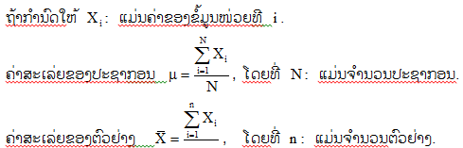
5. ສະຖິຕິພັນລະນາສໍາລັບຂໍ້ມູນດ້ານປະລິມານ(ຕໍ່)
ກ) ຄ່າສະເລັ່ຍ ແມ່ນຕົວເລກທີ່ເປັນຄ່າກາງຂອງຂໍ້ມູນຊຸດໃດໜຶ່ງ ຊຶ່ງເປັນຄ່າກາງທີ່ນິຍົມໃຊ້ຫຼາຍທີ່ສຸດ ໃຊ້ໄດ້ກັບຂໍ້ມູນແບບຊ່ວງ ແລະ ຂໍ້ມູນແບບອັດຕາສ່ວນ.

Slide 9
5. ສະຖິຕິພັນລະນາສໍາລັບຂໍ້ມູນດ້ານປະລິມານ(ຕໍ່)
ຂ) ຄ່າມັດທະຍະຖານ ເປັນຄ່າຂອງຂໍ້ມູນທີ່ຢູ່ຕໍ່າແໜ່ງເຄິ່ງກາງຂອງຂໍ້ມູນ ເມື່ອເອົາຂໍ້ມູນມາລຽນລຳດັບຈາກຄ່ານ້ອຍໄປຫາຄ່າໃຫຍ່ ຫຼືຈາກຄ່າໃຫຍ່ໄປຫາຄ່ານ້ອຍ. ຊຶ່ງສາມາດໃຊ້ ກັບຂໍ້ມູນລຽນລຳດັບ, ແບບຊ່ວງ ແລະ ອັດຕາສ່ວນ.

Slide 10
5. ສະຖິຕິພັນລະນາສໍາລັບຂໍ້ມູນດ້ານປະລິມານ(ຕໍ່)
ຄ) ຄ່າຖານນິຍົມ ຂອງຂໍ້ມູນຊຸດໜຶ່ງ ຄືຄ່າຂອງຂໍ້ມູນທີ່ເກີດຂຶ້ນຫຼາຍເທື່ອກວ່າໝູ່ ຫຼືມີຄວາມຖີ່ສູງສຸດ ສາມາດໃຊ້ກັບຂໍ້ມູນທັງ 4 ມາດວັດ ຄື ແບ່ງກຸ່ມ, ລຽນລຳດັບ, ແບບຊ່ວງ ແລະ ອັດຕາສ່ວນ.

Slide 11
5. ສະຖິຕິພັນລະນາສໍາລັບຂໍ້ມູນດ້ານປະລິມານ(ຕໍ່)
2. ຄ່າການແຈກຢາຍຂອງຂໍ້ມູນ ເປັນຄ່າທີ່ສະແດງຄວາມແຕກຕ່າງຂອງຂໍ້ມູນ ຖ້າຂໍ້ມູນຊຸດໃດມີການແຈກຢາຍຫຼາຍ ສະແດງວ່າຄ່າຂອງຂໍ້ມູນຊຸດນັ້ນ ມີຄວາມແຕກຕ່າງກັນຫຼາຍ. ການວັດການແຈກຢາຍຂອງຂໍ້ມູນສາມາດໃຊ້ ຄ່າສະຖິຕິ ແລະ ຮູບ.

Slide 12
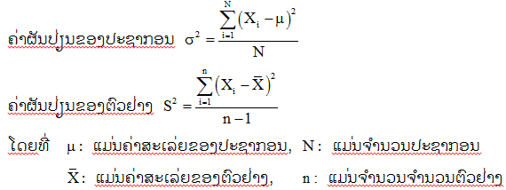
5. ສະຖິຕິພັນລະນາສໍາລັບຂໍ້ມູນດ້ານປະລິມານ(ຕໍ່)
ກ) ການວັດການແຈກຢາຍຂອງຂໍ້ມູນດ້ວຍຄ່າສະຖິຕິ
1) ຄ່າພິໄສ (Range: R) = ຄ່າສູງສຸດ - ຄ່າຕ່ຳສຸດ
2) ຄ່າຜັນປ່ຽນ

Slide 13
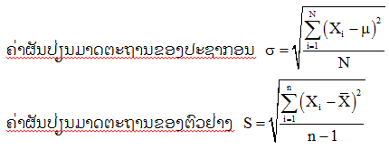
5. ສະຖິຕິພັນລະນາສໍາລັບຂໍ້ມູນດ້ານປະລິມານ(ຕໍ່)
ກ) ການວັດການແຈກຢາຍຂອງຂໍ້ມູນດ້ວຍຄ່າສະຖິຕິ (ຕໍ່)
3) ຄ່າຜັນປ່ຽນມາດຖານ
ຄ່າຜັນປ່ຽນມາດຖານເປັນຄ່າທີ່ໄດ້ມາຈາກການຖອນຮາກຂັ້ນສອງຂອງຄ່າຜັນປ່ຽນ.

Slide 14
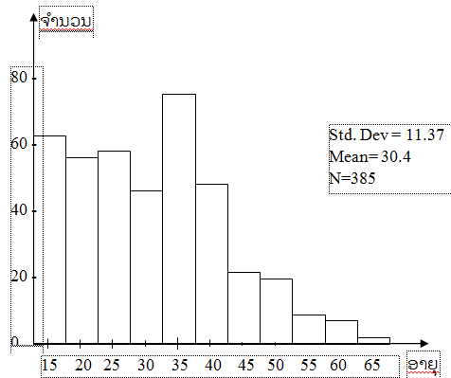
5. ສະຖິຕິພັນລະນາສໍາລັບຂໍ້ມູນດ້ານປະລິມານ (ຕໍ່)
ຂ) ການວັດການແຈກຢາຍດ້ວຍຮູບ
1) ຮູບແທ່ງ
ຈະສະແດງໃຫ້ເຫັນການແຈກຢາຍຂອງຂໍ້ມູນປະລິມານ ເຊັ່ນ ອາຍຸ.

Slide 15
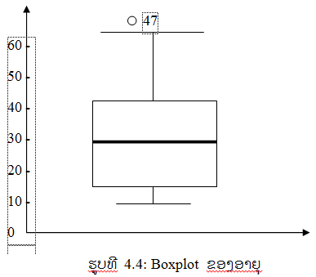
5. ສະຖິຕິພັນລະນາສໍາລັບຂໍ້ມູນດ້ານປະລິມານ (ຕໍ່)
ຂ) ການວັດການແຈກຢາຍດ້ວຍຮູບ (ຕໍ່)
2) ບັອກພລັອດ

Slide 16
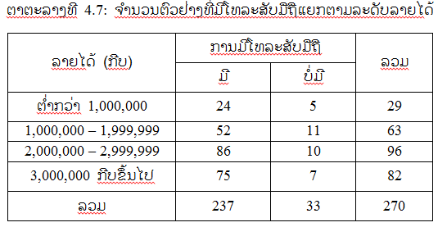
6. ການສະຫຼຸບຂໍ້ມູນທີ່ເປັນຕົວປ່ຽນຄຸນນະພາບ 2 ຕົວ.
ການສະຫຼຸບຂໍ້ມູນການມີໂທລະສັບມືຖືແຍກຕາມລະດັບລາຍໄດ້ ໂດຍໃຊ້ຕາຕະລາງ 2 ທາງ ເຊັ່ນ:

Slide 17
7. ການສະຫຼຸບຂໍ້ມູນທີ່ເປັນຕົວປ່ຽນປະລິມານ 2 ຕົວ
ກໍລະນີທີ່ມີຕົວປ່ຽນປະລິມານ 2 ຕົວ ເຊັ່ນ ລາຍໄດ້ກັບ ລາຍຈ່າຍຄ່າໂທລະສັບມືຖື, ອາຍຸກັບ ຄະແນນຄວາມເພິ່ງພໍໃຈ ຜູ້ວິໄຈອາດຈະສຶກສາຄວາມສຳພັນຂອງຕົວປ່ຽນດັ່ງກ່າວ ໂດຍໃຊ້ເຕັກນິກ ການວິເຄາະຣີເກຣຊັນຫຼືຄ່າສໍາປະສິດສະຫະສໍາພັນເພຍສັນ.

Slide 18
8. ການສະຫຼຸບລັກສະນະຂອງຂໍ້ມູນປະລິມານແຍກຕາມລັກສະນະຂອງຕົວປ່ຽນກຸ່ມ
ເປັນການສະຫຼຸບລັກສະນະທີ່ສຳຄັນຂອງຂໍ້ມູນປະລິມານ ເຊັ່ນ: ຄ່າສະເລ່ຍ ແລະ ຄ່າຜັນປ່ຽນມາດ ຖານແຍກຕາມຕົວປ່ຽນກຸ່ມ ເຊັ່ນ: ຕ້ອງການສຶກສາອາຍຸແຍກຕາມພຶດຕິກຳການດື່ມກາເຟ ໂດຍມີ 2 ຕົວປ່ຽນ ຄື ອາຍຸເປັນ ຕົວປ່ຽນຕາມ ຊຶ່ງເປັນຂໍ້ມູນປະລິມານ ແລະ ຕົວປ່ຽນການດື່ມກາເຟເປັນຕົວປ່ຽນ ເອກະລາດ ຊຶ່ງເປັນຕົວປ່ຽນມາດວັດແບ່ງກຸ່ມ ໃນນີ້ໃຊ້ໂປຣແຣມ SPSS ໄດ້ດັ່ງນີ້:

Slide 19
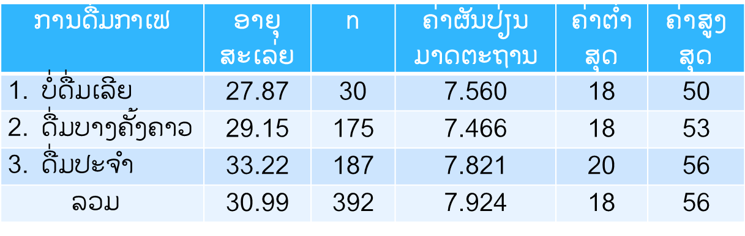
8. ການສະຫຼຸບລັກສະນະຂອງຂໍ້ມູນປະລິມານແຍກຕາມລັກສະນະຂອງຕົວປ່ຽນກຸ່ມ (ຕໍ່)
ລາຍລະອຽດຂອງອາຍຸແຍກຕາມການດື່ມກາເຟ

Slide 20
9. ສະຫຼຸບສະຖິຕິພັນລະນາທີ່ໃຊ້ໃນງານວິໄຈ
ການເລືອກໃຊ້ສະຖິຕິພັນລະນາໃນງານວິໄຈກັບຊະນິດຂອງມາດວັດຂໍ້ມູນ ສາມາດສະຫຼຸບໄດ້ດັ່ງນີ້:

Slide 21
ຊະນິດຂອງຂໍ້ມູນ | ສະຖິຕິພັນລະນາ
1) ມາດວັດແບ່ງກຸ່ມ | ຄວາມຖີ່, ເປີເຊັນ, ຖານນິຍົມ
2) ມາດວັດລຽນລໍາດັບ | ຄວາມຖີ່, ເປີເຊັນ, ຄ່າມັດທະຍະຖານ, ຄ່າຖານນິຍົມ
3) ຂໍ້ມູນປະລິມານ (ແບບຊ່ວງ ແລະ ອັດຕາສ່ວນ) | ຄ່າກາງ (ຄ່າສະເລັ່ຍ, ຄ່າມັດທະຍະຖານ, ຄ່າຖານນິຍົມ ຄ່າການແຈກຢາຍ (ຄ່າພິໃສ, ຄ່າຜັນປ່ຽນ ແລະ ຄ່າຜັນປ່ຽນມາດຖານ)
4) ຕົວປ່ຽນຄຸນນະພາບ 2 ຕົວ | ຕາຕະລາງໄຂ່ວສະແດງຈໍານວນ ແລະ ເປີເຊັນ
5) ຕົວປ່ຽນປະລິມານ 1 ຕົວ ແລະ ຕົວປ່ຽນຄຸນນະພາບ 1 ຕົວ | ຄ່າກາງ ແລະ ຄ່າການແຈກຢາຍຂອງຕົວປ່ຽນດ້ານປະລິມານແຍກຕາມກຸ່ມຍ່ອຍຂອງຕົວປ່ຽນກຸ່ມ
6) ຕົວປ່ຽນປະລິມານ 2 ຕົວ | ການວິເຄາະການທົດຖອຍ ສໍາປະສິດສະຫະສໍາພັນ

Slide 22
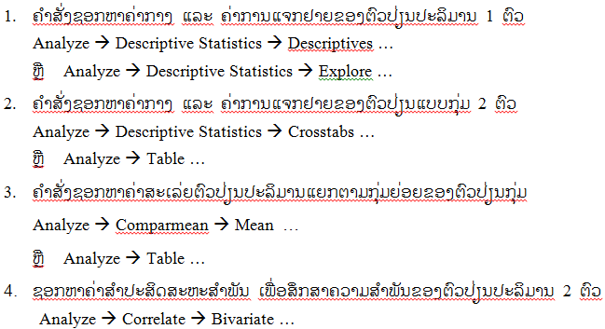
10. ການໃຊ້ SPSS for Windows ໃນການຄໍານວນຄ່າສະຖິຕິພັນລະນາທີ່ໃຊ້ໃນການວິໄຈ

Slide 23
ບົດຝຶກຫັດ
1. ຈົ່ງບອກຄວາມໝາຍຂອງສະຖິຕິພັນລະນາ?
2. ຈົ່ງຍົກຕົວຢ່າງສະຖິຕິພັນລະນາທີ່ໃຊ້ໃນງານວິໄຈ?
3. ສະຖິຕິພັນລະນາສໍາລັບຂໍ້ມູນດ້ານຄຸນນະພາບມີອັນໃດແດ່? ແລະ ການສະຫຼຸບລັກສະນະຂອງຂໍ້ມູນ ດ້ານຄຸນນະພາບດ້ວຍກຣາຟມີແບບໃດແດ່?
4. ສະຖິຕິພັນລະນາສໍາລັບຂໍ້ມູນດ້ານປະລິມານມີອັນໃດແດ່? ແລະ ການສະຫຼຸບລັກສະນະຂອງຂໍ້ມູນ ດ້ານປະລິມານດ້ວຍກຣາຟມີແບບໃດແດ່?
5. ເພິ່ນນິຍົມໃຊ້ສະຖິຕິຫຍັງໃນການສະຫຼຸບຂໍ້ມູນທີ່ເປັນຕົວປ່ຽນຄຸນນະພາບ 2 ຕົວ?

Slide 24
ຈົບບົດທີ 4

